Slide 1
¿Cómo llegamos a nuestra meta? Estrategias para Cooperativas
DÍA 2 – Posicionamiento y recorrido del comprador
Parte III del curso: Construcción de sistemas de marketing que generan resultados de ventas
cbs.coop

Slide 2
cbs.coop
Esta semana:
Comprende a tu mercado objetivo a través de los Buyer Personas
Define cómo te posicionarás en la mente de tu comprador (¡¡HOY!!)
Crea una estrategia de contenidos
Documentación de procesos de ventas
Evaluación de certificación
cbs.coop

Slide 3
DÍA 2:
Define cómo te posicionarás en la mente de tu comprador
cbs.coop

Slide 4
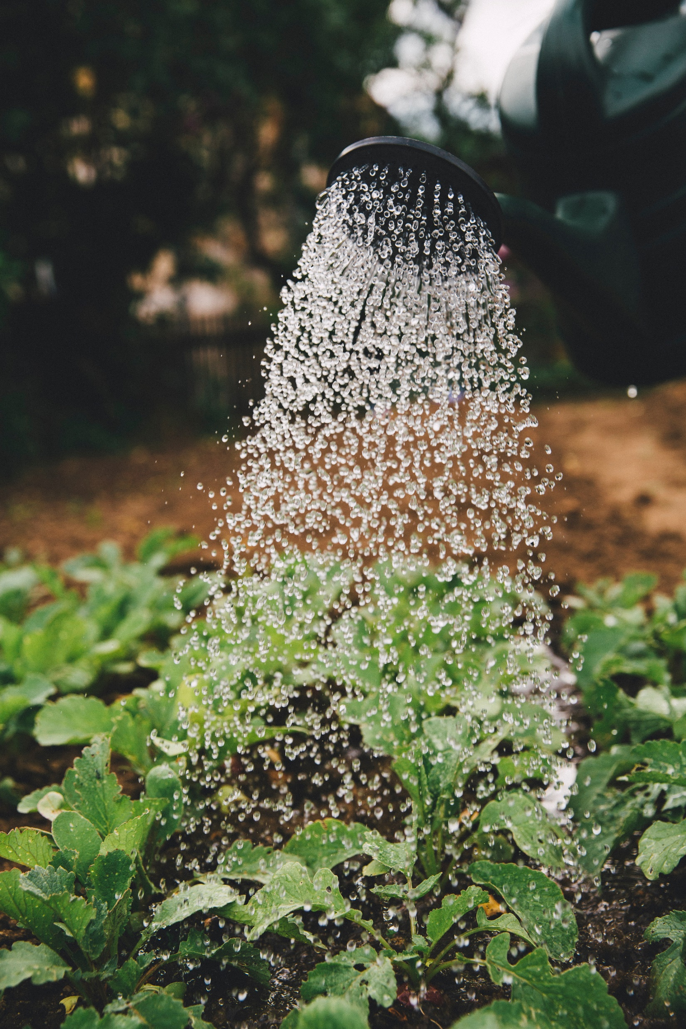
Posicionamiento de marcas cooperativas
¿QUÉ ES?
El posicionamiento de marca se refiere a la estrategia que una empresa utiliza para diferenciar su producto o servicio de los de sus competidores, y para ocupar un lugar distintivo en la mente de los consumidores.
IMPORTANCIA
En la agroindustria, el posicionamiento de marca es crucial para destacar en un mercado competitivo. Un buen posicionamiento puede ayudar a una empresa a destacar por la calidad de sus productos, sus prácticas sostenibles, o su compromiso con el comercio justo, entre otros factores.
cbs.coop

Slide 5
Tipos de Posicionamiento de Marca
Posicionamiento por atributo
Posicionamiento por beneficio
Posicionamiento por situación de uso
Se basa en las características o atributos del producto
Se enfoca en los beneficios que el producto puede ofrecer al consumidor.
Se refiere a cómo y cuándo se utiliza el producto.
Posicionamiento en base a la competencia
Posicionamiento por precio
Se enfoca en cómo se compara el producto con los competidores
Se centra en el costo del producto en comparación con la competencia
cbs.coop

Slide 6
Ejemplos de posicionamiento
cbs.coop
DanPer
Posicionamiento por atributo y beneficio
DanPer es una asociación de capital danés y peruano que se ha posicionado como una de las mejores empresas peruanas en cuanto a alimentación y productos agroalimentarios. Su estrategia de posicionamiento se basa en los atributos de sus productos, como la calidad y la variedad, y en los beneficios que ofrecen, como la seguridad alimentaria y la sostenibilidad.
cbs.coop

Slide 7
Ejemplos de posicionamiento
cbs.coop
Louis Dreyfus Perú
Posicionamiento por competencia
Contilatin del Perú
Posicionamiento por precio
Louis Dreyfus Perú es una de las empresas más importantes del Perú en el sector agroindustrial. Se ha posicionado como una empresa líder en la exportación de productos agrícolas, incluyendo café y cacao. Su estrategia de posicionamiento se basa en cómo se compara con sus competidores en términos de calidad, variedad y compromiso con la sostenibilidad.
Contilatin del Perú es otra empresa destacada en el sector agroindustrial. Se ha posicionado como una empresa confiable y eficiente en la exportación de productos agrícolas. Su estrategia de posicionamiento se basa en el precio competitivo de sus productos sin comprometer la calidad.
cbs.coop

Slide 8
Recorrido del comprador (buyer’s journey)
¿QUÉ ES?
El buyer’s journey, o recorrido del comprador, es el proceso que un consumidor atraviesa desde que se da cuenta de una necesidad hasta que realiza una compra.
Este proceso se divide en tres etapas: reconocimiento, consideración y decisión.
IMPORTANCIA
En la agroindustria, entender el buyer’s journey es crucial para poder ofrecer a los consumidores los productos que necesitan en el momento adecuado.
Esto puede ayudar a las empresas a aumentar sus ventas y a fidelizar a sus clientes.
cbs.coop

Slide 9
Recorrido del comprador (buyer’s journey)
ETAPAS DEL BUYER’S JOURNEY
Reconocimiento/descubrimiento: El consumidor se da cuenta de que tiene una necesidad.
Consideración: El consumidor investiga diferentes opciones para satisfacer su necesidad.
Decisión: El consumidor decide qué producto comprar para satisfacer su necesidad.
cbs.coop

Slide 10
Etapas del Recorrido del Comprador
Reconocimiento
Consideración
Decisión
El consumidor se da cuenta de que tiene una necesidad.
El consumidor investiga diferentes opciones para satisfacer su necesidad
El consumidor decide qué producto comprar para satisfacer su necesidad
cbs.coop

Slide 11
Ejemplos de Recorrido del Comprador
cbs.coop
CAMPOSOL: Recorrido de un comprador internacional de productos agrícolas frescos.
Reconocimiento
Consideración
Decisión
El comprador se da cuenta de que necesita productos agrícolas frescos para su negocio.
El comprador investiga diferentes proveedores y descubre que Camposol ofrece productos de alta calidad y utiliza prácticas sostenibles.
El comprador decide comprar productos de Camposol debido a su compromiso con la calidad y la sostenibilidad.
cbs.coop

Slide 12
Ejemplos de Recorrido del Comprador
cbs.coop
Chimú Agropecuaria: Buyer’s journey de un comprador local de productos agrícolas.
Reconocimiento
Consideración
Decisión
El comprador se da cuenta de que necesita productos agrícolas para su negocio.
El comprador investiga diferentes proveedores y descubre que Chimú Agropecuaria ofrece una amplia variedad de productos.
El comprador decide comprar productos de Chimú Agropecuaria debido a su variedad y calidad.
cbs.coop

Slide 13
Ejemplos de Recorrido del Comprador
cbs.coop
Cooperativa Real #1
Reconocimiento
Consideración
Decisión
La cooperativa se da cuenta de que necesita mejorar la calidad de su café para competir en el mercado internacional
La cooperativa investiga sobre las mejores prácticas de cultivo y procesamiento del café, y considera diferentes opciones para implementar estas prácticas.
La cooperativa decide invertir en capacitación para sus agricultores y en tecnología para mejorar el procesamiento del café.
cbs.coop

Slide 14
Ejemplos de Recorrido del Comprador
cbs.coop
Cooperativa Real #2
Reconocimiento
Consideración
Decisión
La cooperativa se da cuenta de que necesita certificaciones internacionales (como Fair Trade y Organic) para acceder a mercados más lucrativos.
La cooperativa investiga sobre los requisitos para obtener estas certificaciones y considera las inversiones necesarias para cumplir con estos requisitos.
La cooperativa decide trabajar con una organización de certificación y realiza las inversiones necesarias para cumplir con los requisitos de certificación.
cbs.coop

Slide 15
Ejemplos de Recorrido del Comprador
cbs.coop
Cooperativa Real #3
Reconocimiento
Consideración
Decisión
La cooperativa se da cuenta de que necesita diversificar sus productos para reducir su dependencia del café.
La cooperativa investiga sobre otros productos agrícolas que podrían cultivar y considera las inversiones necesarias para diversificar su producción.
La cooperativa decide comenzar a cultivar cacao, además del café, y realiza las inversiones necesarias para iniciar esta nueva línea de producción.
cbs.coop

Slide 16
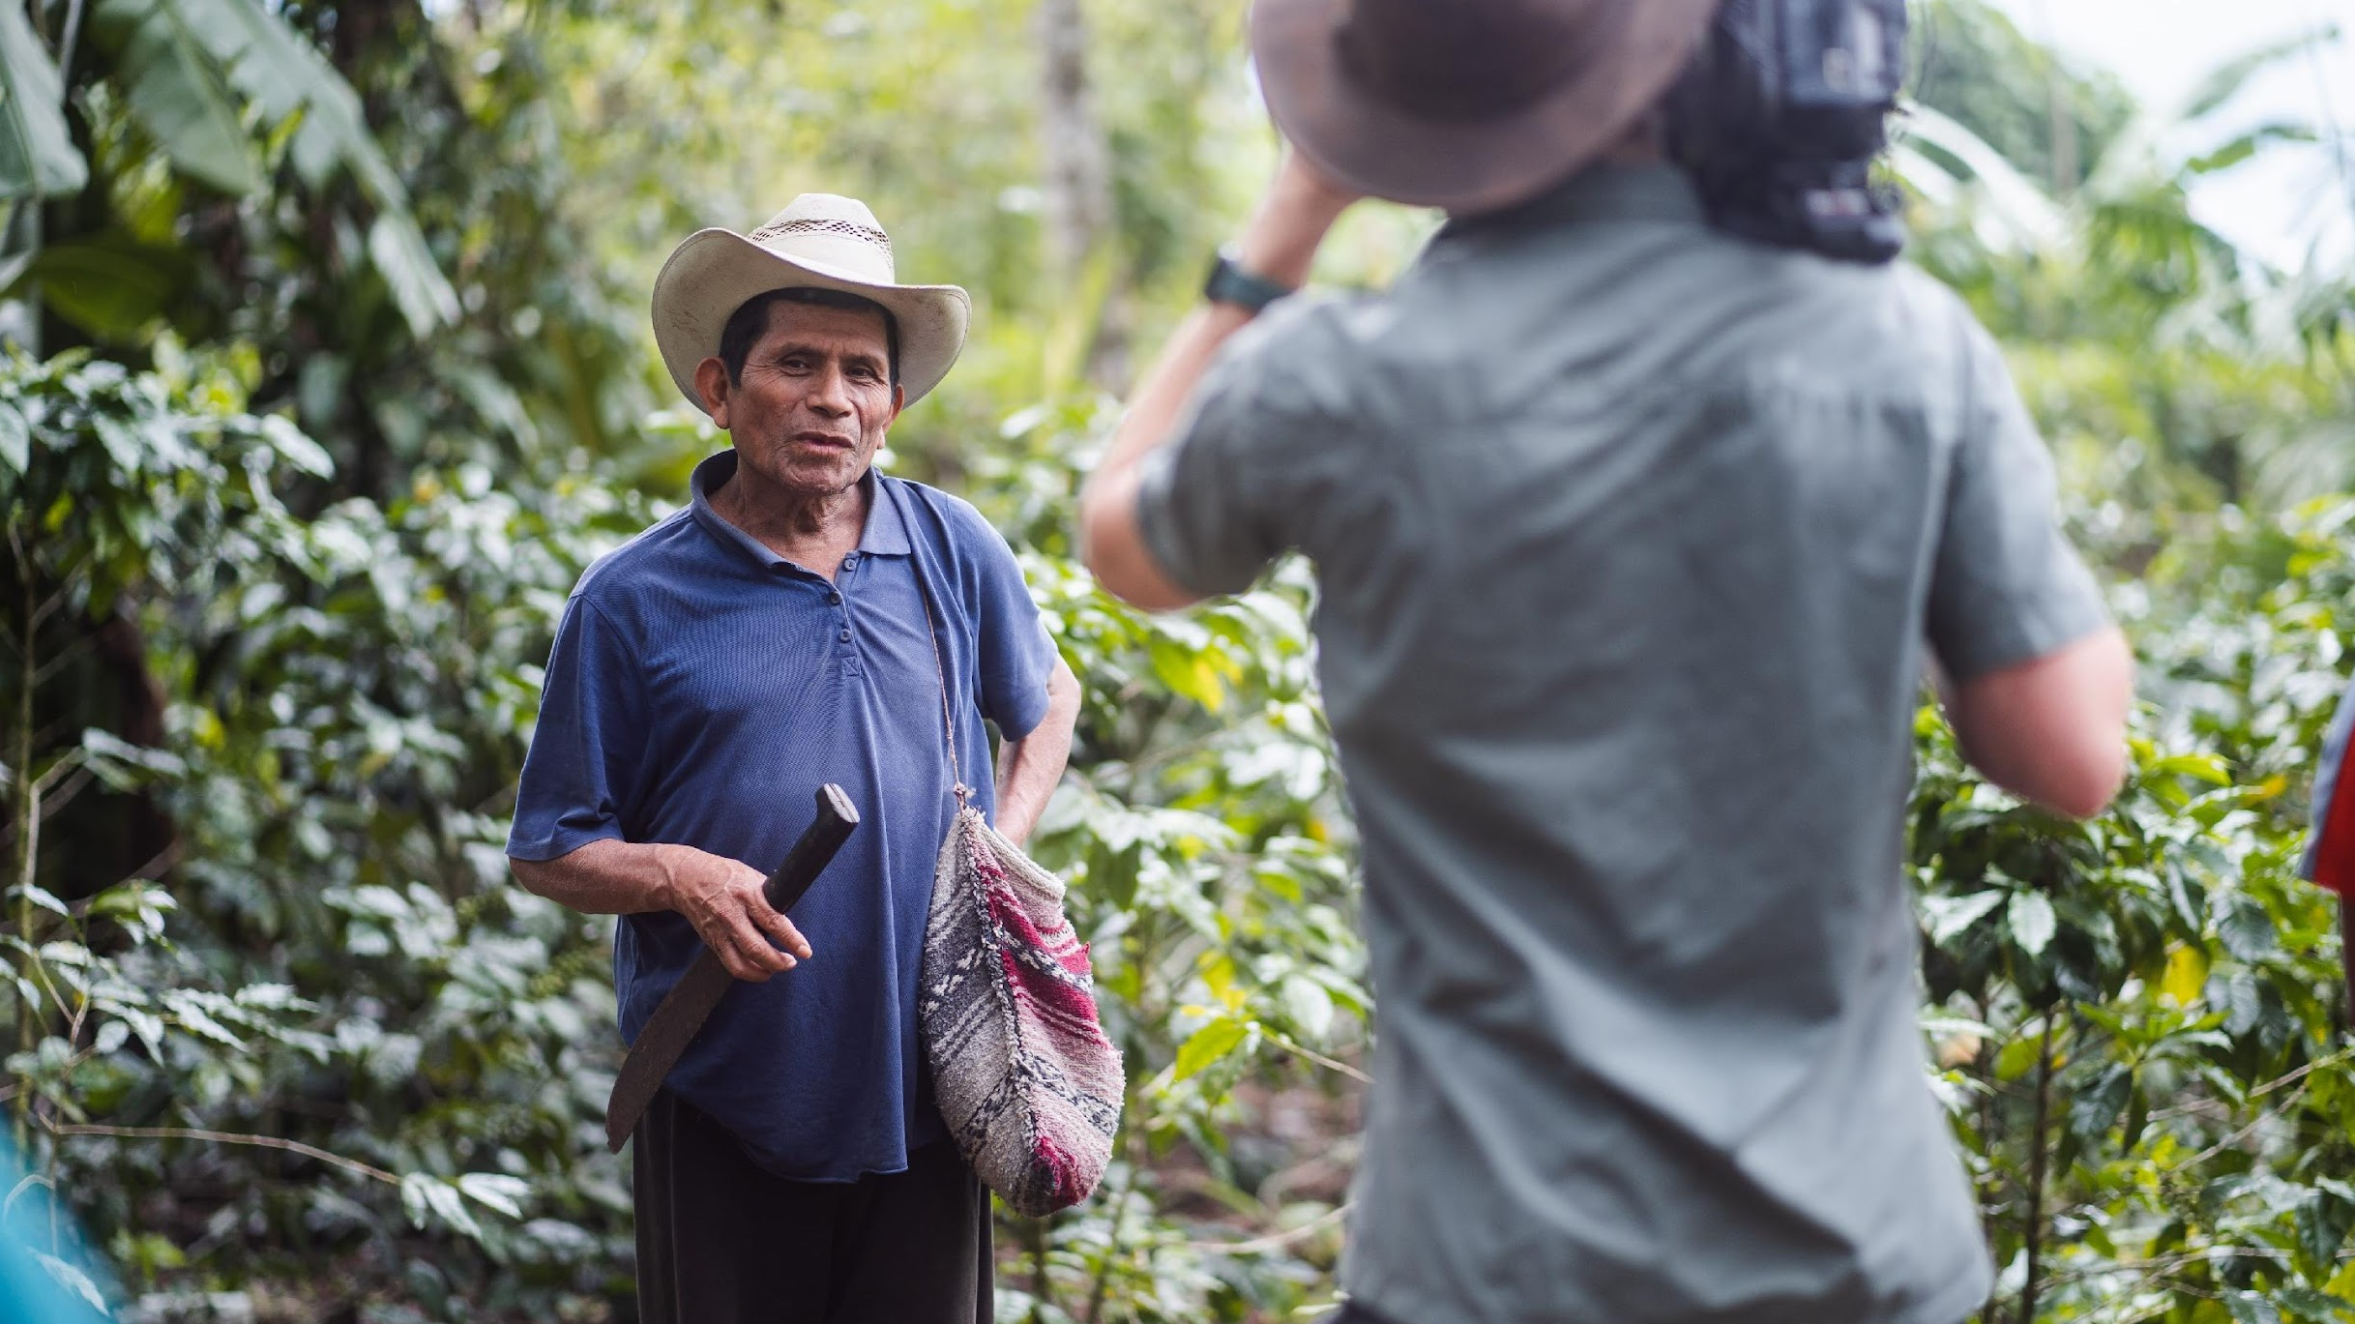
Ahora es tu turno de posicionarte
cbs.coop

Slide 17
¡Muchas Gracias!
Visita nuestras redes sociales
Y nuestra plataforma
Coop Business School
cbs.coop
o
businessschool.coop
@ncbaclusa.cbs
Coop Business School

